Slide 1

ФОНЕТИКА.
ПРИГОЛОСНІ
ЗВУКИ
СЕЗЬКО ТЕТЯНА АНАТОЛІЇВНА,
УЧИТЕЛЬ УКРАЇНСЬКОЇ МОВИ ТА ЛІТЕРАТУРИ ВИЩОЇ КВАЛІФІКАЦІЙНОЇ КАТЕГОРІЇ, З ПЕДАГОГІЧНИМ ЗВАННЯМ «УЧИТЕЛЬ-МЕТОДИСТ»

Slide 2
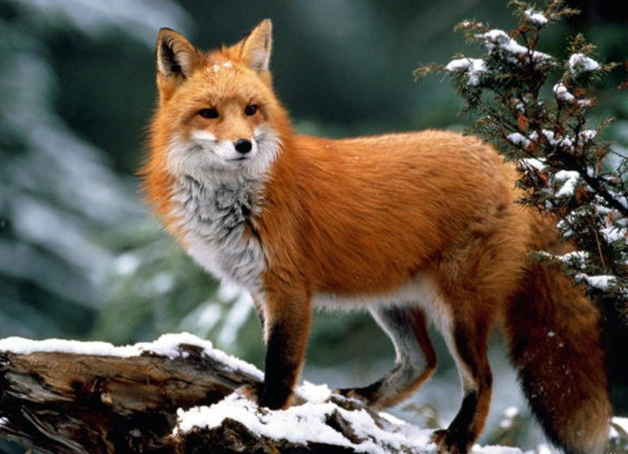
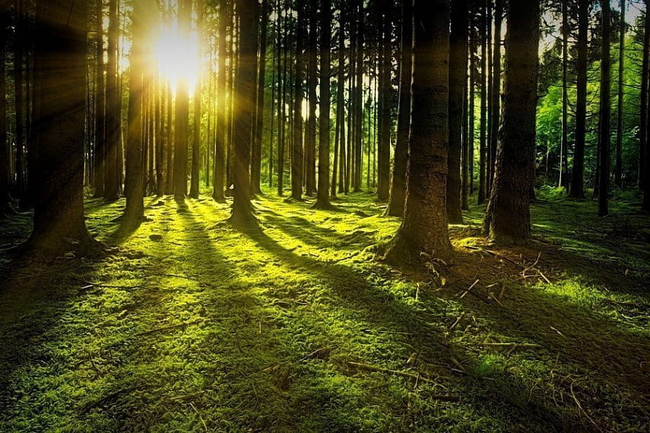
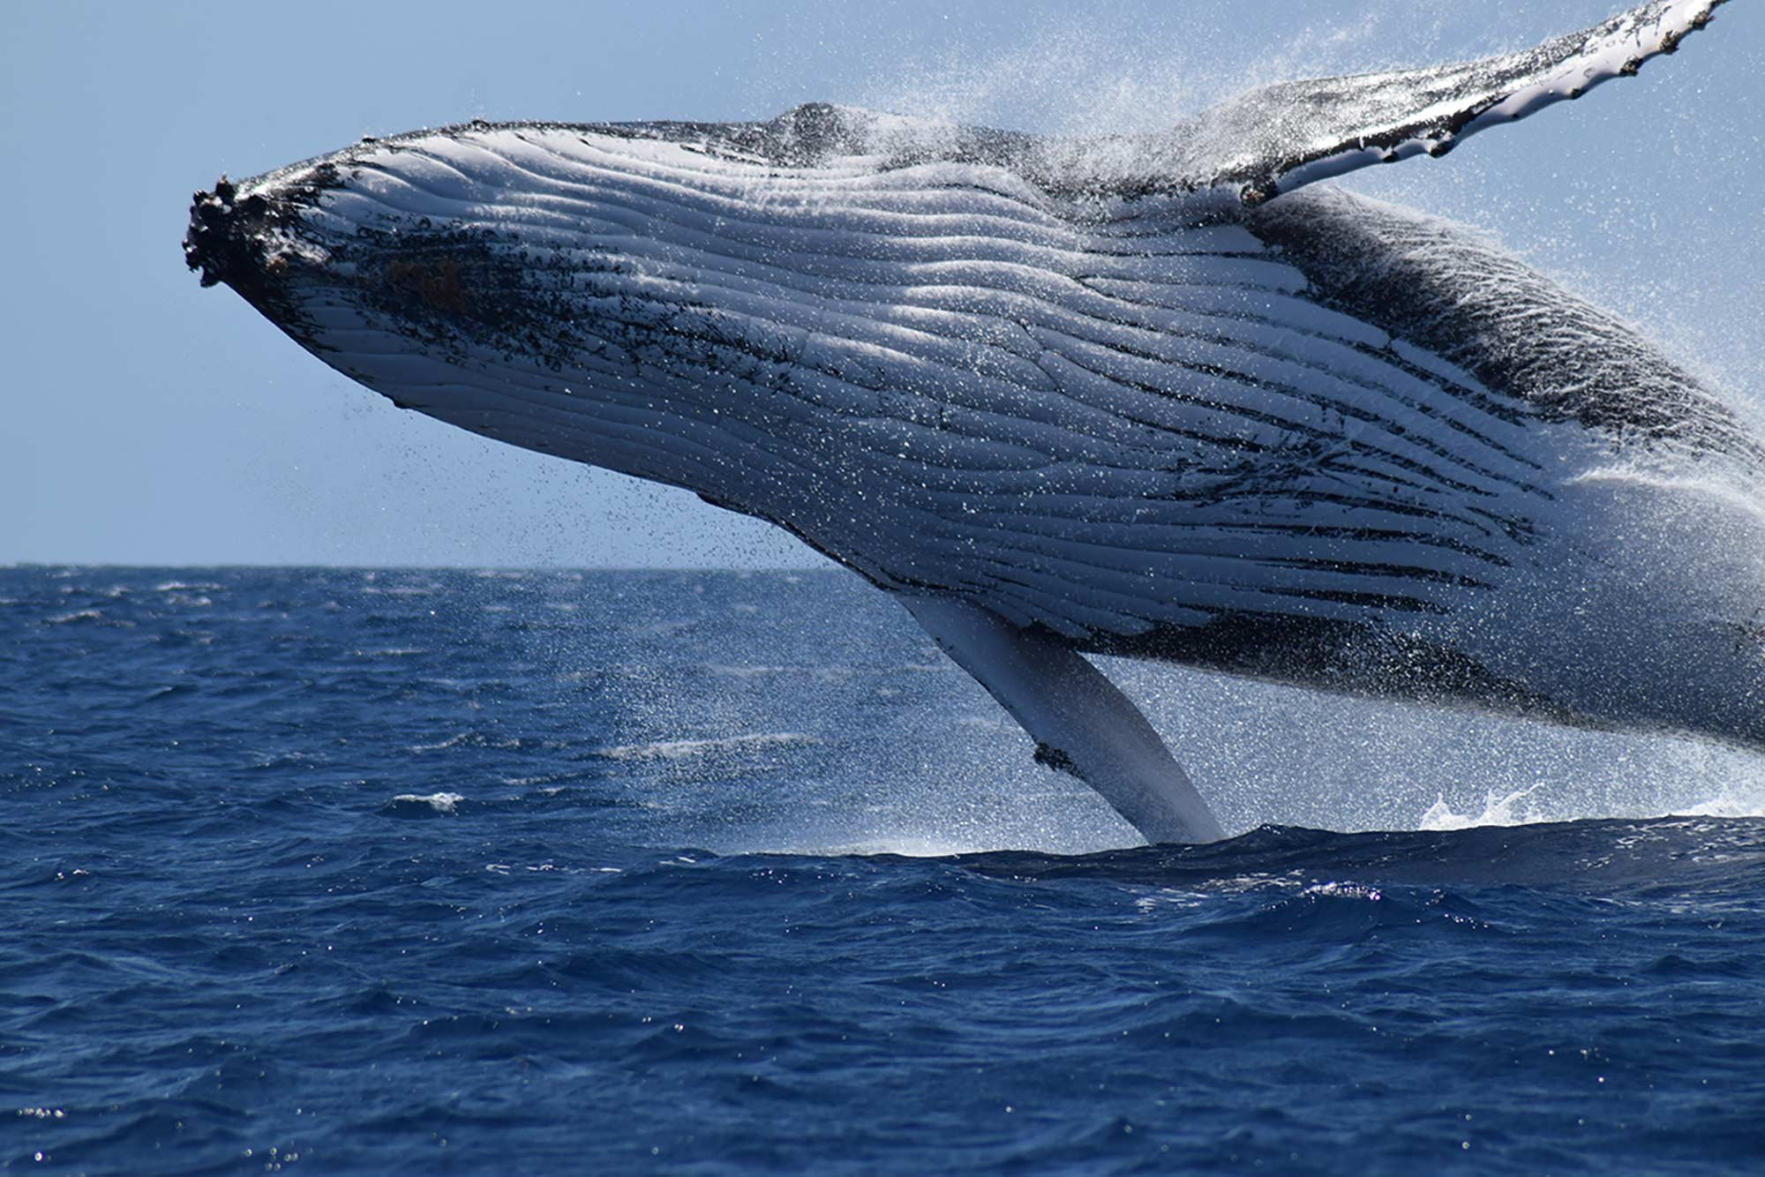
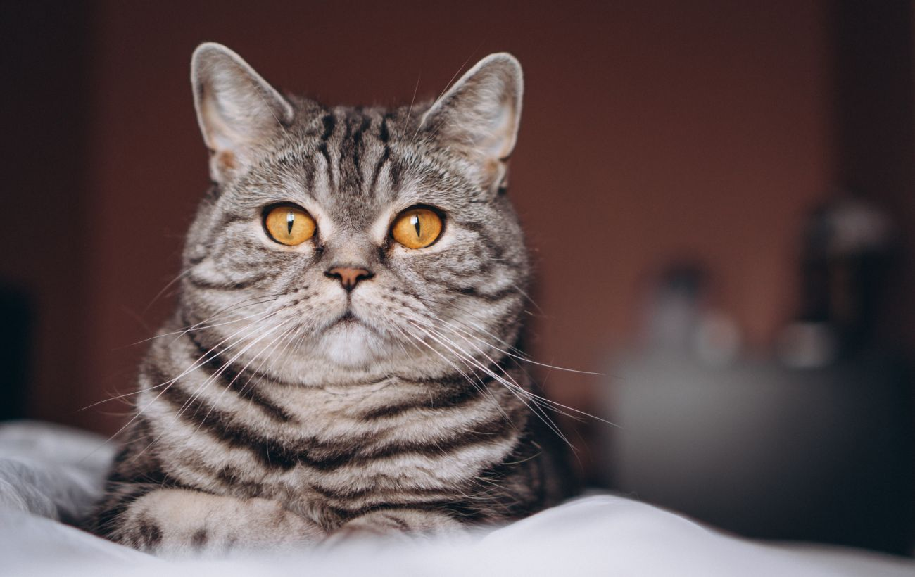

ДОСЛІДЖУЄМО СЛОВА
Вимовте пару слів лис — ліс,
кит — кіт.
1.Коли вимовляєте перший звук у цих словах, кінчик вашого язика торкається то до верхніх зубів, то до піднебіння. Переконайтеся в цьому,
вимовивши цю пару слів кілька разів.
2. Зробіть висновок, як утворюється м’який приголосний, а як — твердий.

Slide 3
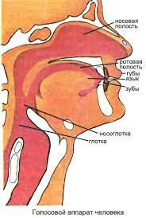

Коли кінчик язика торкається до зубів (вони тверді на дотик), то утворюється ТВЕРДИЙ звук, а коли до піднебіння (воно має м’яку поверхню), то М’ЯКИЙ звук.
ГОЛОСОВИЙ АПАРАТ ЛЮДИНИ

Slide 4
Приголосні звуки бувають тверді й м’які. У звуковому записі (у транскрипції) м’які приголосні позначають рискою [′]
Тверді приголосні (їх 22) | М’які приголосні (їх 10)
[д], [дз], [т], [з], [с], [ц], [л], [н], [р] | [д′], [дз′], [т′], [з′], [с′], [ц′], [л′], [н′], [р′] та [й]
а також: а) губні: [б], [п], [в], [м], [ф];
б) шиплячі: [ж], [ч], [ш], [дж] в) [ґ], [к], [х], [г]

Slide 5

Пом’якшеними приголосні
(губні, шиплячі, а також [ґ], [к], [х], [г]) стають перед :
• [і]: білка [б’ілка], очі [оч’і];
•[а], [у], [е], що на письмі позначені буквами я, ю, є:
*бюро [б’уро], кювет [к’увет].
Губні приголосні : [б], [п], [в], [м], [ф].
Шиплячі : ш, ж, ч, дж.
[ґ], [к], [х], [г]

Slide 6
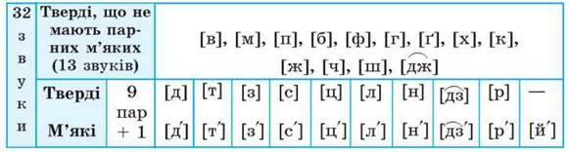
Тверді та м’які приголосні утворюють співвідносні пари

Slide 7
ПРАКТИЧНА ВПРАВА.
ТВЕРДІ, М’ЯКІ, ПОМ’ЯКШЕНІ ПРИГОЛОСНІ
Зробіть звуковий запис слів
лялька, вільха, повісь, заходь, фіалка, чіткий, кішка, сюжет.
Визначте в них кількість букв і звуків (за зразком).
Зразок. Кінь [к’ін′] — 4 б., 3 зв.

Slide 8
Зразок. Кінь [к’ін′] — 4 б., 3 зв.
Лялька [л′ а л′ ка] - 6 б., 5 зв.
Вільха [в′ і л′ха ] - 6 б., 5 зв.
повісь [пов′ іс ] -6 б., 5 зв.
заходь [ ]
пірнала [ ]
Сіть [ ]
фіалка [ ]
чіткий [ ]
Кішка [ ]
натяк [ ]
Сюжет [ ]
тюлька [ ]
Визначте в них кількість букв і звуків (за зразком).

Slide 9
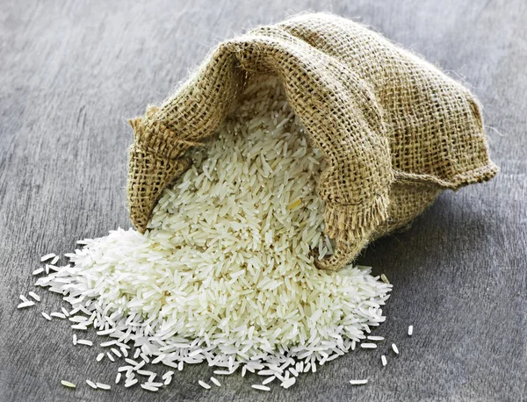
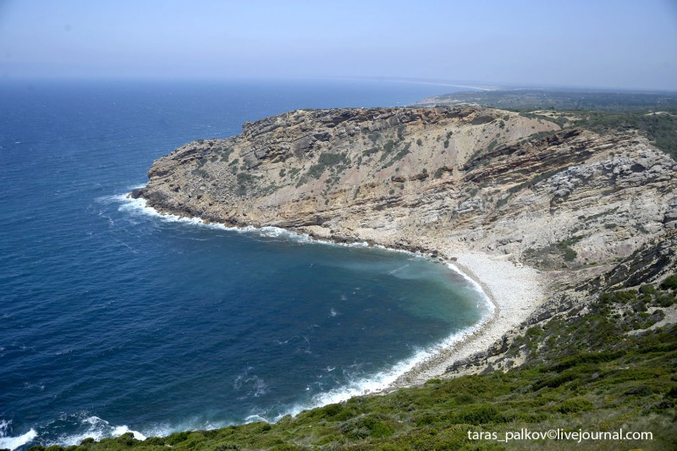
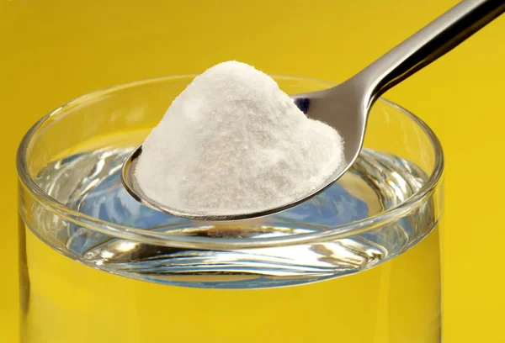
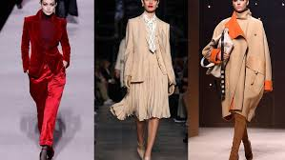
ЗМІНЮЄМО ЗВУК-УТВОРЮЄМО НОВІ СЛОВА
У поданих словах замініть по одному звуку (на письмі — по одній букві), щоб вийшли нові слова. Запишіть їх парами (за зразком).
Річ, компанія, шити, печу, сорок.
Зразок. Рис- мис. Сода — мода.

Slide 10
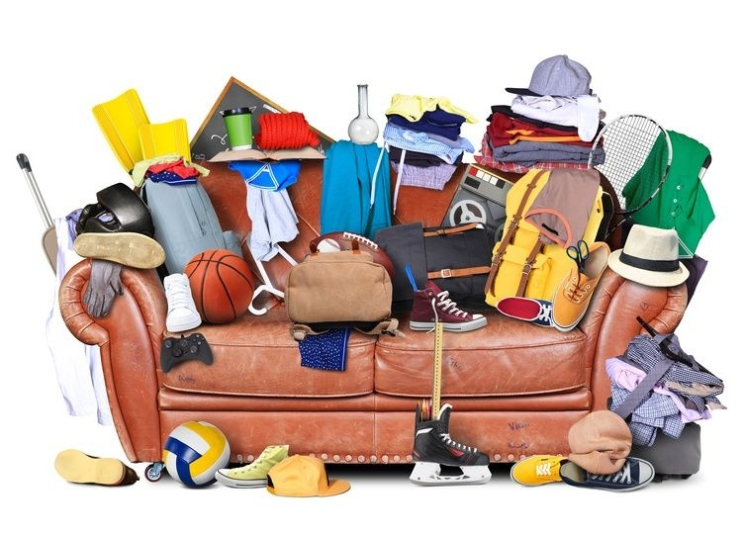
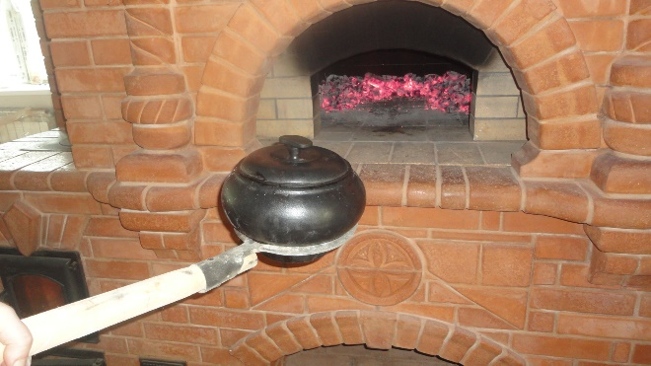


ПЕРЕВІРЯЄМО
Річ-піч
Компанія-кампанія
Як змінюється значення слова?

Slide 11

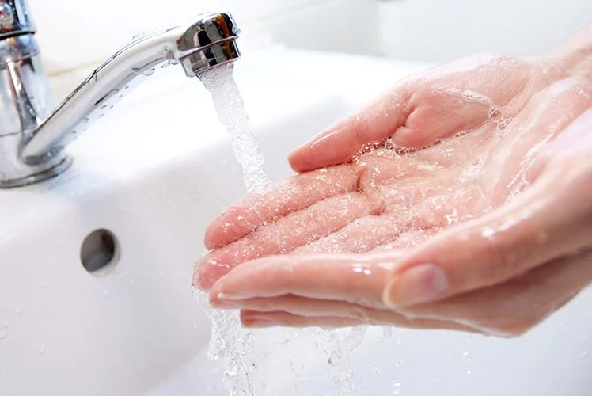
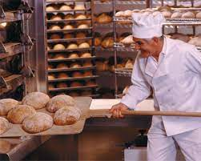
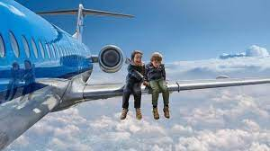
Шити-мити
Печу-лечу

Slide 12


Сорок-морок

Slide 13

РЕФЛЕКСІЯ
Які бувають приголосні звуки?
Які особливості твердих і м’яких звуків?
Які приголосні бувають пом’якшеними і ніколи м’якими?

Slide 14
ПРИГОЛОСНІ ДЗВІНКІ ТА ГЛУХІ

Slide 15
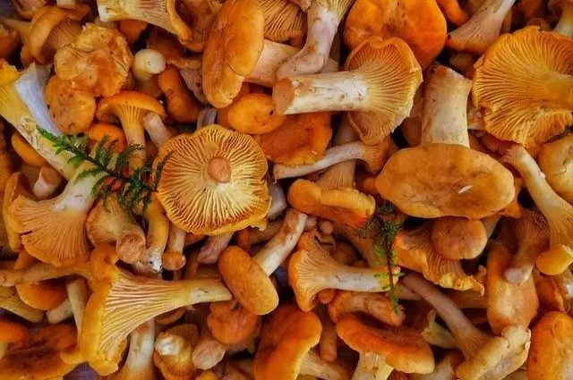
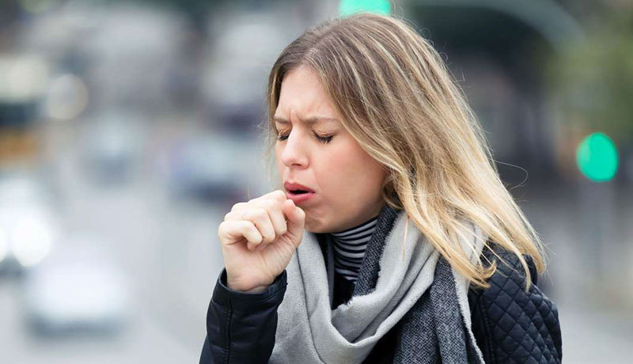
СПОСТЕРІГАЄМО
ЗА ВИМОВОЮ ЗВУКІВ
Прочитайте діалог.
— У тебе гри[п]?
—Ні, я здоровий! Щойно з лісу повернувся. Зібрав багато лисичок, маслюків і підберезників.
1. Через яке слово виникло непорозуміння? Прокоментуйте мовну ситуацію.
2. Як треба було вимовити це слово? У ньому останній звук має бути
глухий чи дзвінкий?

Slide 16
Приголосні звуки бувають дзвінкі та глухі
ЗВУКИ | ДЗВІНКИ | ГЛУХІ
ТВОРЕННЯ | голос + шум | шум
ПРИКЛАДИ | [д] [д′] [з] [з′] [ж] [г] [ґ] [дз] [дз′] [дж] [б] | [т] [т′] [с] [с′] [ш] [х] [к] [ц] [ц′] [ч] [п]

Slide 17

Більшість приголосних утворюють пари
за дзвінкістю/глухістю:
Глухий звук [ф] не має пари за дзвінкістю / глухістю.
Звуки [в], [м], [н], [н′], [л], [л′] [р], [р′], [й] не належать ні до дзвінких, ні до глухих, називаються сонорними:

Slide 18
ПРАКТИЧНІ ВПРАВИ
Дзвінкі приголосні позначають усі виділені літери у вислові
А Як у лютому гукнеться, так восени відгукнеться.
Б Лютий ведмедю й барлозі бік пригріває.
В Прийшов грудень — приніс студень.
Г Рихтуйтеся, люди, бо йде грудень.

Slide 19
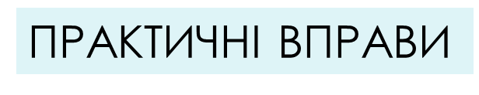
Запишіть у дві колонки слова: із дзвінкими приголосними, з глухими приголосними.
Дядько – тітка жити - шити
дзвін – цвіт зуб - суп
діжка – дошка віз - коліс
дуб – тут
ДЗВІНКІ | ГЛУХІ

Slide 20

Зробіть звуковий запис слів. Підкресліть у них глухі приголосні (за зразком)
Зразок. Хтось [хтос′] — 5 б., 4 зв.
Театр, син, листок, лісок, місток, підсумок, суп, сік

Slide 21
Від поданих слів утворіть і запишіть нові за допомогою суфікса – к –
Риба, борода, каза, береза, діжа, зуби, шуба.
( Рибка, борідка….)
Підкресліть однією рискою букви, що позначають дзвінкі приголосні, а двома – букви, що позначають глухі приголосні.

Slide 22
РЕФЛЕКСІЯ
За допомогою чого формуються дзвінки звуки?
Як формуються глухі звуки?
Який звук не має пари за дзвінкістю, глухістю?
Як у транскрипції позначають м’які та пом’якшені звуки?

